Slide 1
Soundgram NFT Mart
21-1 진행 사항과 22-2 목표

Slide 2
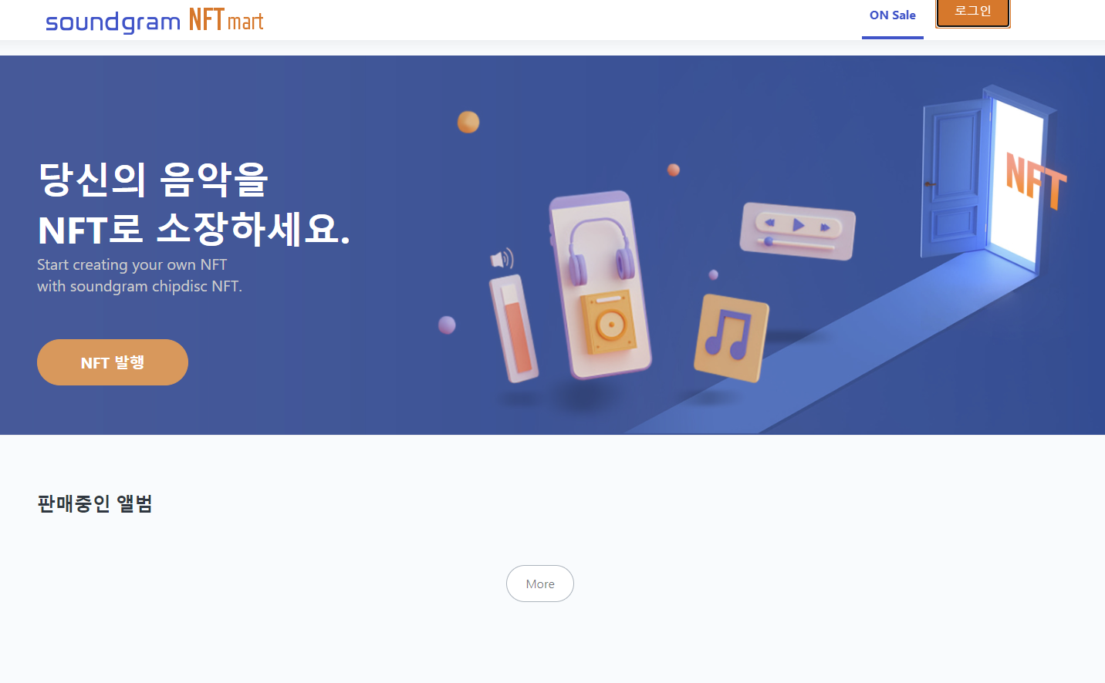
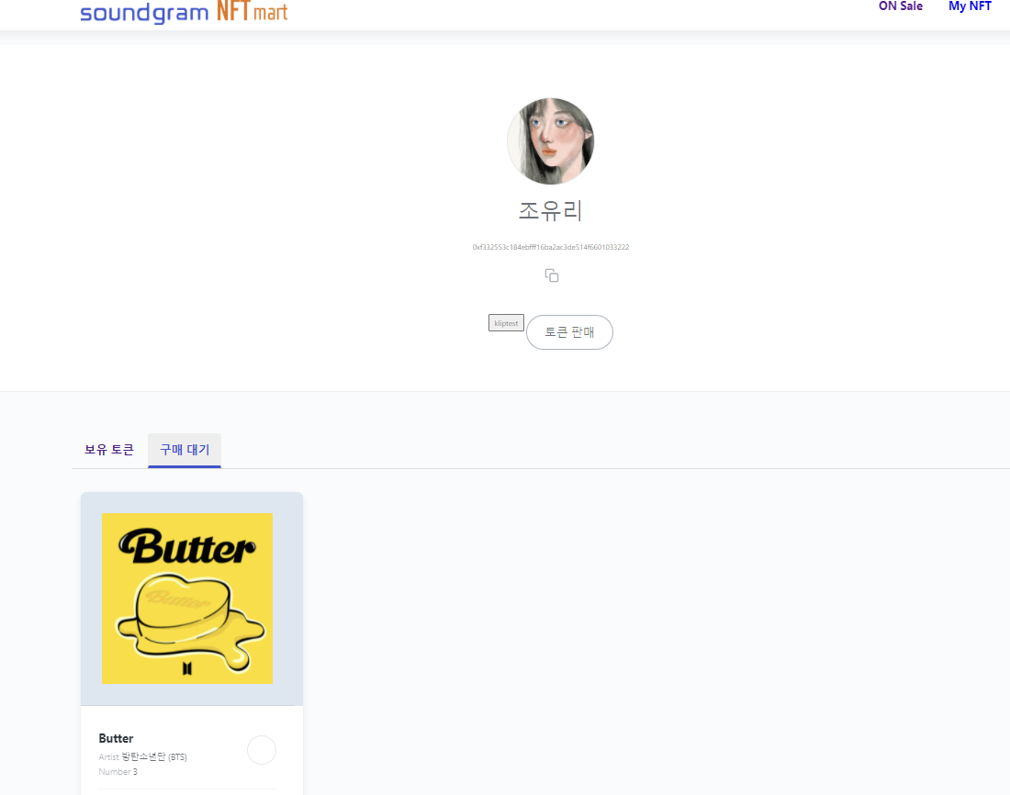
Soundgram NFT Mart
지난 학기 : Prototype 까지 제작
- DB/Contract 구조
- NFT 발행, 판매등록, 전송
- 보유/구매 대기 NFT 목록 확인
- Klaytn wallet 사용 (test 용)
- Baobab network (test net) 상 배포
이번 학기 : 무엇을 할 것인가.
- Klaytn walle을 Klip/Kaikas 로 변경
- UI 완성
- Service Chain 조사 및 검증 후 Main net과 Service Chain 중 선택하여 배포
=> 완성 후 다양한 테스트 진행 필요

Slide 3
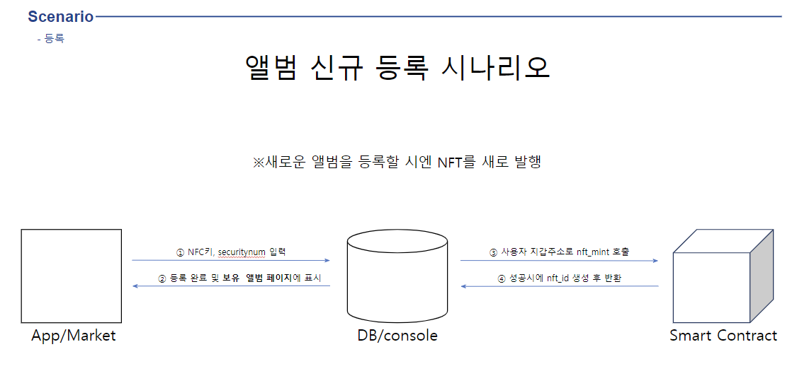
Soundgram NFT Mart 구조
DB-Contract 동시 사용 구조. 100% BApp이 아님.
NFT의 이동을 DB와 Blockchain에 동시에 기록하고, App에서는 DB 기준으로 노출
사용자 정보에 지갑 주소를 등록하여 wallet page 제작 가능
회사 차원의 관리 효율성
User Experience (서비스 속도 등)
서비스 시나리오 참고 : https://docs.google.com/presentation/d/1FqGIdFF90puIB7RW3q-8ayCqgibit33s/edit#slide=id.p16

Slide 4
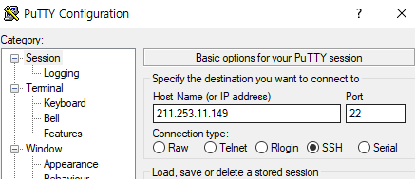

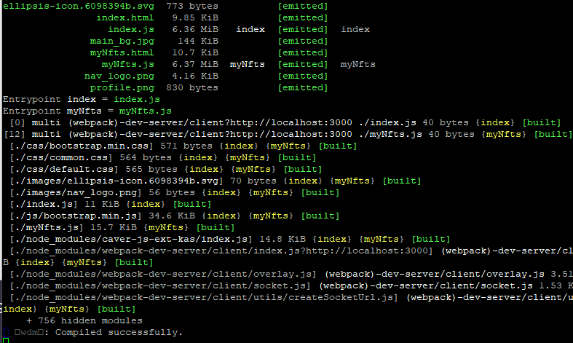
NFT Mart 접속 방법
1. putty 아래 주소로 접속211.253.11.149
2. 아래 경로로 이동 후 npm run dev 입력(webpack 구동)
Copy =>
cd /root/console/market
npm run dev
3. Compiled Successfully 나오면 페이지 접속 가능
Copy => 211.253.11.149
ID/Passwd는 단톡방에 올리겠습니다.
Mart 주소 : http://nftmarket.soundgram.co.kr:8080/

Slide 5
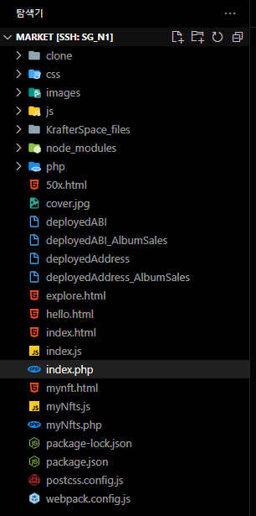
NFT Mart 코드
Vscode ssh 연결 방법 : https://blog.naver.com/dbsgh6520/222421742518
접속정보 및 경로는 앞 슬라이드와 같음.
표시된 파일만 보면 됨.
2주 만에 몰아친 결과물이라 코드 지저분한 점 양해 바랍니다.

Slide 6
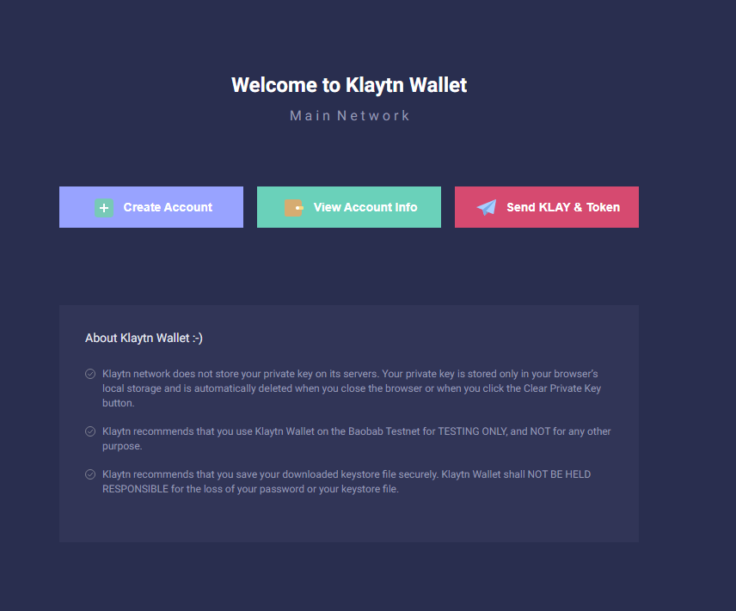
기존 Wallet – Klaytn wallet
Prototype에 적용된 Klaytn wallet은 Klaytn에서 제공하는 테스트용 지갑으로, 보안성이 없는 수준임.
Keystore File을 사용하는 구조로 사운드그램의 서비스에 적합하지 않음.
안정성이 높고 서비스에 적합한 지갑을 선택하여 연동할 필요가 있음.

Slide 7
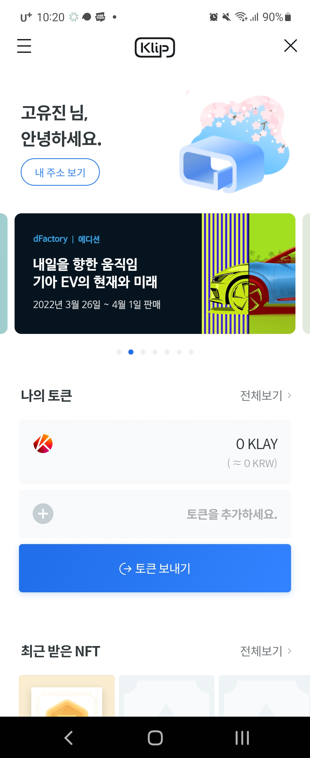

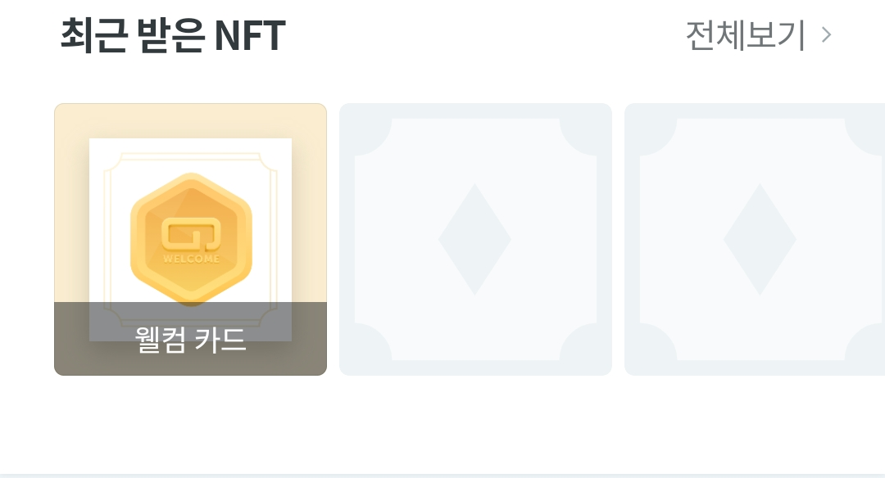
Wallet 연동 - Klip
Klip : 카카오톡으로 손쉽게 만들 수 있는 암호화폐 지갑
블록체인을 잘 모르는 사용자도 쉽게 접근 가능.
카카오톡을 이용한 손쉬운 NFT 전송
Klip Partners 체결됨. API를 이용한 간단한 발행 전송
But, 카카오톡이 깔려있는 모바일 환경에서만 인증 및 이용 가능함.

Slide 8
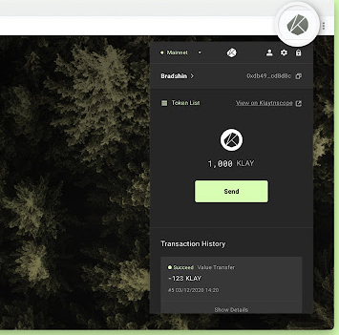
Wallet 연동 - KAIKAS
KAIKAS : Klaytn 제작사 GroundX에서 만든 암호화폐 지갑
Klaytn 최적화 지갑.
Chrome Extension App
PC 환경에서 이용 가능
Klip과 KAIKAS 두 지갑을 모두 연동할 예정
Klip Contract와 Kaikas 간 상호작용이 가능한지는 테스트 필요.

Slide 9
Klaytn Service Chain
Klaytn에서는 Node 를 직접 구동해 합의하고 블록을 쌓는 Chain을 만들 수 있음.
이를 Service Chain이라고 함.
Gas 등 여러가지 설정이 가능할 것으로 기대 중
완성된 Mart App을 사운드그램의 Service chain에 올려 작동시키고 필요에 따라 Main net과 연결하는 것 까지가 이번 학기의 목표.

Slide 10
유용한 사이트
Klaytn docs : https://ko.docs.klaytn.com/
Klip docs : https://docs.klipwallet.com/
KAIKAS docs : https://docs.kaikas.io/
★Klaytn Forum : https://forum.klaytn.com/★

